Slide 1

2 AC
3
2
Fiche
Chapitre 2
Les aides au système immunitaire
Tâche 7
Déduire le rôle de la vaccination comme moyen d’aide préventif au système immunitaire.

Slide 2









Banque des icones utilisées dans les slides
Slide réservé à l’enseignant
Consignes et explications données aux élèves (à dire à haute voix)
L’élève prête l’attention à l’enseignant
L’élève lève la main avant de répondre
L’élève utilise l’ardoise pour répondre
L’élève recopie la correction sur le livret
Pratique guidée en binôme
Pratique autonome

Slide 3


Structure de la séance
R
Moment de récupération
08 min
C
Consolidation
10 min
M
Métacognition
2 min

Slide 4









Matériel nécessaire
Supports de l’enseignant
Supports de l’élève

Slide 5

À la fin de cette séance, vous allez consolider vos apprentissages concernant la tâche ci-dessous:
O
Déduire le rôle de la vaccination comme moyen d’aide préventif au système immunitaire.

Slide 6

M
Moment de récupération
08 min

Slide 7
Répondez à la question suivante.
1- Choisissez la bonne réponse :
Le vaccin :
a- Assure une protection durable
b- Assure une protection provisoire

Slide 8
Parfait ! Le vaccin stimule le système immunitaire et assure une protection durable de l’organisme contre les maladies.
Le vaccin :
a- Assure une protection durable
b- Assure une protection provisoire

Slide 9
Répondez à la question suivante.
2- Choisissez la bonne réponse :
Un vaccin contient :
a- Un micro-organisme nocif
( مؤذٍ )
b- Un micro-organisme inoffensif ( غير مؤذ )

Slide 10
Très bien ! Le vaccin contient un micro-organisme inoffensif (affaibli ou tué) capable de déclencher une réaction immunitaire.
Un vaccin contient :
a- Un micro-organisme nocif
( مؤذٍ )
b- Un micro-organisme inoffensif ( غير مؤذ )

Slide 11
Passons maintenant à la comparaison de la vitesse et l’intensité des deux réponses immunitaires. Répondez à la question suivante :
3. Organisez dans le tableau suivant :
Les caractéristiques des réponses immunitaires :
Plus rapide - Moins rapide - plus forte - Moins forte
Réponse immunitaire primaire
Réponse immunitaire secondaire
……………………………………………….
………………………………………………..
……………………………………………….
………………………………………………..

Slide 12
Parfait ! La réponse immunitaire après le 2ème contact est plus rapide et forte.
Les caractéristiques des réponses immunitaires :
Réponse immunitaire primaire
Réponse immunitaire secondaire
……………………………………………….
………………………………………………..
……………………………………………….
………………………………………………..
Moins rapide
Plus rapide
Moins forte
Plus forte

Slide 13
La dernière question concerne le rôle du vaccin.
4. Choisissez les bonnes réponses.
Le vaccin protège l’organisme contre la maladie grâce à:
a
La phagocytose des antigènes
b
La production des anticorps
c
La production de cellules mémoires
d
La libération des enzymes digestives

Slide 14
Parfait !
Le vaccin protège l’organisme contre la maladie grâce à:
a
La phagocytose des antigènes
b
La production des anticorps
c
La production de cellules mémoires
d
La libération des enzymes digestives

Slide 15

PGC
Moment de consolidation et différenciation
10 min

Slide 16
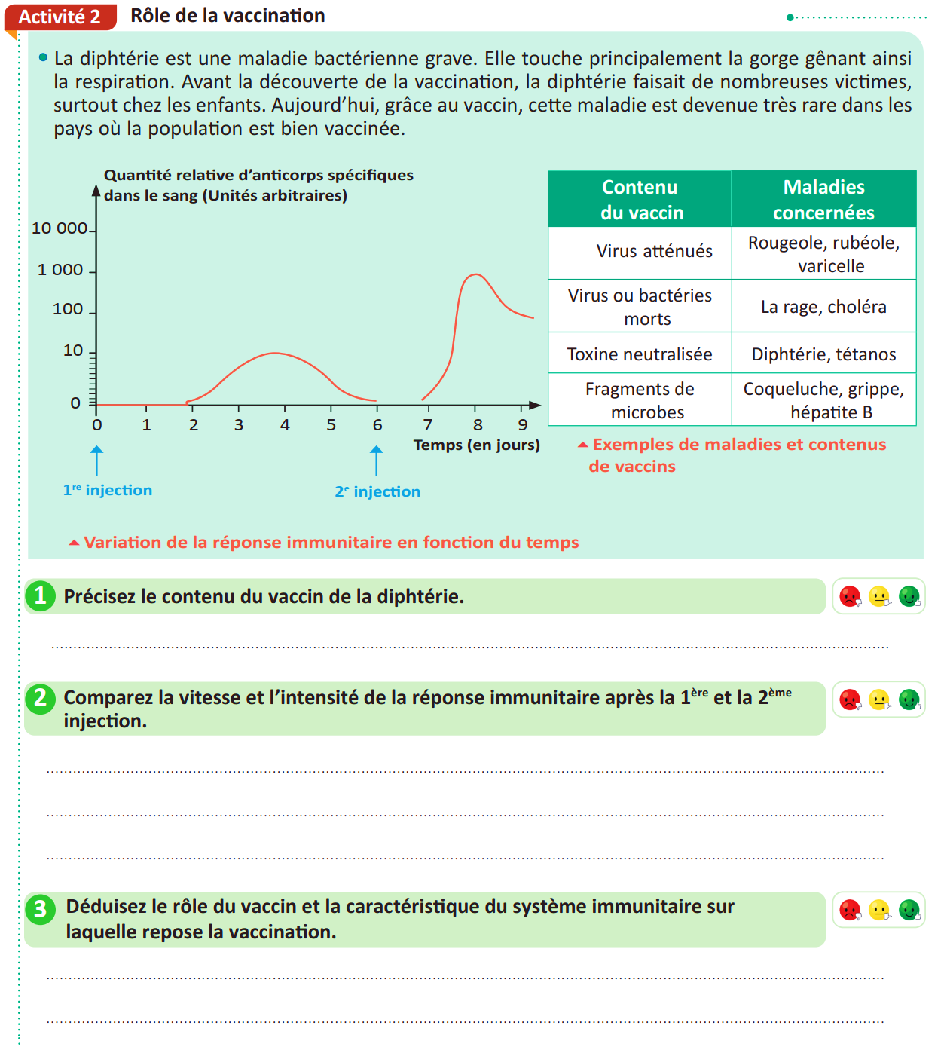
Travaillez chacun pour soi; prenez l’activité 2 de la page 37 du livret.
C
Page 37

Slide 17
Correction.
C
Toxine neutralisée

Slide 18
Correction.
Lors de la 1ère injection la production des anticorps commence après 2 jours, et atteint un maximum de 10 UA.
Lors de la 2ème injection la production des anticorps commence après 1 jour et atteint un maximum de 1000 UA.
La réponse après la 2ème injection est plus rapide et plus forte.

Slide 19
Correction.
On déduit que le vaccin protège l’organisme contre la diphtérie grâce à la mémoire
immunitaire.

Slide 20

M
Métacognition
2 min

Slide 21
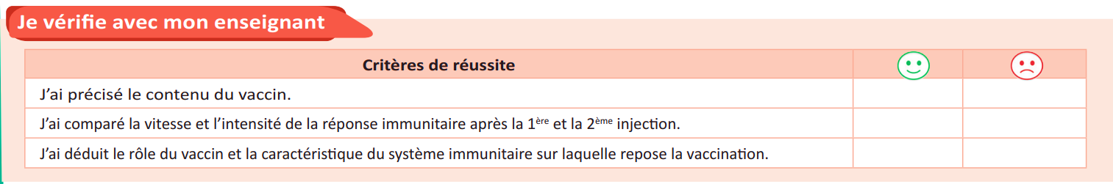
Maintenant, Cochez ce que vous pouvez faire ou ce que vous connaissez, ajoutez tous ce que vous pouvez faire en plus de ça.
M

Slide 22

C’est la fin de notre séance. N’oubliez pas de réviser votre leçon.

